Slide 1

Timetabling problem
desafios no desenvolvimento de um sistema de decisão voltado ao problema de organização de tabela de horários no ensino superior
João Vítor Fernandes Dias

Slide 2
RESUMO
Problema > criação de grades horárias > em universidades > UENF > CC
Salas, disciplinas, professores, cursos, turmas, horários, alunos, etc.
Problemas na modelagem das instituições: entrevistas e pesquisas
Sequência de criação das grades
Desenvolvimento de um sistema de suporte à decisão
JavaScript + biblioteca React
GitHub Pages + AWS
Funções: CRUD; Solução inicial para CC; Visualizar e corrigir conflitos; Análise histórica dos dados

Slide 3
Introdução 1.6: Organização
Capítulo 1: contextualização geral, problemática, hipótese, objetivos, justificativa e metodologia
Capítulo 2: revisão literária contendo definição dos termos, apresentando soluções e seus desafios
Capítulo 3: modelagem das etapas de execução, iteração de desenvolvimento e funcionamento

Slide 4
Introdução
Ensino superior, duração, mercado de trabalho e evasão
Busca por rapidez
Disciplinas ministradas semestralmente
Quais?
Quando?
Onde?
Por quem?
Para quem?

Slide 5
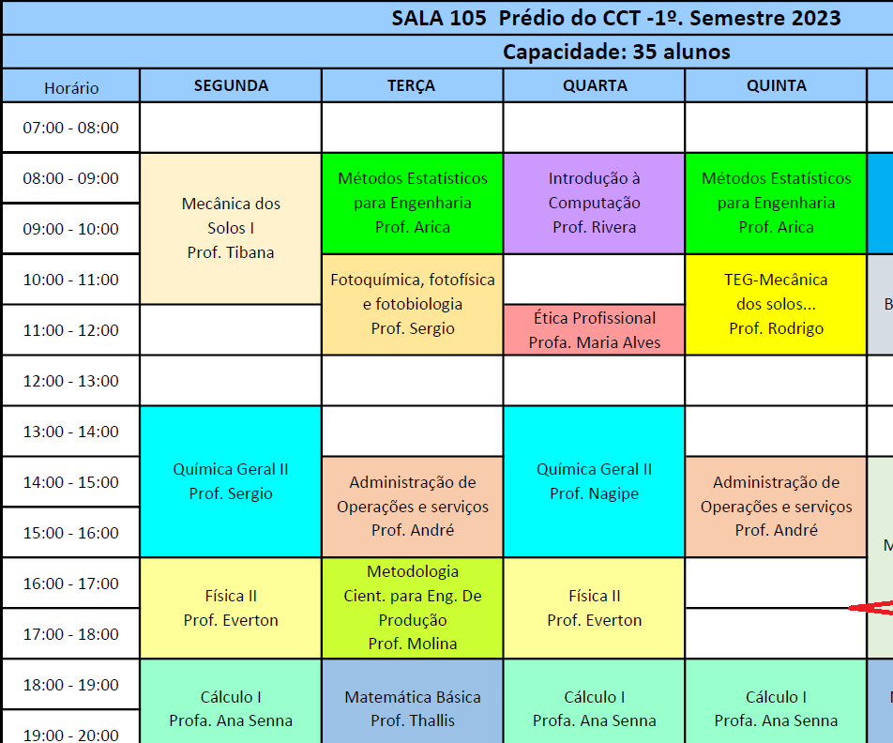
Introdução 1.1: Problemáticas
Problema antigo (BARHAM; WESTWOOD, 1978)
Problema atual: Esporte - International Timetabling Competition (ITC) (Van Bulck; GOOSSENS, 2023)
Multidimensionalidade (THOMAS; KHADER; BELATON, 2009)
Especificidades (MIRANDA; REY; ROBLES, 2012)
Erros humanos (Figura 1)
Figura 1: disciplina não atribuída devidamente
Fonte da figura 1: Aulas atribuídas à sala 105 do CCT - Editada pelo autor. [Imagem]. Disponível em: https://uenf.br/cct/wp-content/uploads/2023/05/salas-2023-1_v21.pdf. Acesso em: 29 maio. 2023.

Slide 6
Introdução
1.2: Hipótese
Softwares atualmente existentes para solução de grade horária não apresentam completas capacidades de se moldar à instituições específicas
O software a ser desenvolvido trará uma solução plausível às exigências da instituição.
1.3: Objetivos
Gerais
Encontrar soluções ótimas rapidamente
Redução no tempo gasto durante o processo
Redução de conflito entre disciplinas
Aumentar a satisfação do público alvo
Específicos
Entender a parte organizacional do timetabling na UENF
Elicitação de requisitos
Modelagem do sistema de acordo com os requisitos
Incentivar o uso de uma ferramenta centralizada
1.4: Justificativas
Sucessos prévios de artigos anteriores
Problema existente
Necessário força suficiente para se quebrar a inércia

Slide 7
Introdução 1.5: Metodologia
Superar especificidades
Pesquisa bibliográfica com foco nas abordagens qualitativas
Desenvolvimento de material de pesquisa
Pesquisa exploratória qualitativa
Elicitação de requisitos (BOURQUE; FAIRLEY, 2014)
Modelagem conceitual do sistema
Análise de softwares existentes de acordo com as regras organizacionais
Desenvolvimento do sistema de suporte à decisão para criação da grade horária
Mensuração da satisfação dos stakeholders e aplicabilidade do software

Slide 8
Introdução 1.2: Hipótese
Softwares atualmente existentes para solução de grade horária não apresentam completas capacidades de se moldar à instituições específicas
O software a ser desenvolvido trará uma solução plausível às exigências da instituição.

Slide 9
Introdução 1.3: Objetivos
Gerais
Encontrar soluções ótimas rapidamente
Redução no tempo gasto durante o processo
Redução de conflito entre disciplinas
Aumentar a satisfação do público alvo
Específicos
Entender a parte organizacional do timetabling na UENF
Elicitação de requisitos
Modelagem do sistema de acordo com os requisitos
Incentivar o uso de uma ferramenta centralizada

Slide 10
Introdução 1.4: Justificativas
Sucessos prévios de artigos anteriores
Problema existente
Necessário força suficiente para se quebrar a inércia

Slide 11
Contexto acadêmico 2.1: Definição de termos
Grade Horária (timetable): uma estrutura que mostra quando que eventos ocorrerão, não havendo necessariamente a alocação de recursos (WREN, 1996). Neste trabalho será considerado timetable como um pacote de valores (Professores x Disciplinas x Sala x Alunos x Horários x Dias) distribuídos em uma só estrutura.
Educational Timetabling (Ed-TT): conjunto de problemas de grade horária relacionadas à educação (ALENCAR et al., 2019a)
University Class Timetable: grade horária que tem como recursos a se alocar a disponibilidade de professores e salas, a quantidade de alunos e os requisitos que determinada disciplina exige (WREN, 1996)
Alocação: criar qualquer relação entre as dimensões.
Restrições rígidas e maleáveis (hard and soft constraints): rígidas são de atendimento obrigatório, enquanto as restrições maleáveis são opcionais, mas convenientes para melhorar a qualidade da solução obtida. (ALENCAR et al., 2019a)

Slide 12
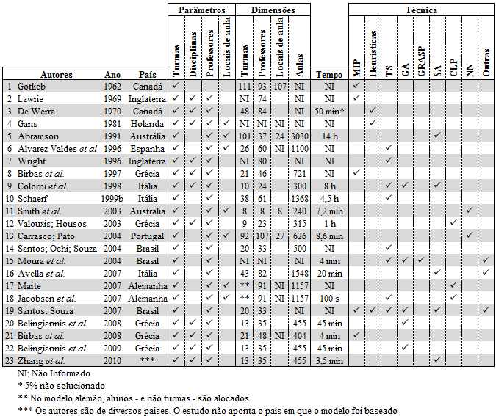
Contexto acadêmico 2.2: MÉTODOS DE resolução
Figura 2: resumo de trabalhos, parâmetros, dimensões, tempo e técnicas

Slide 13
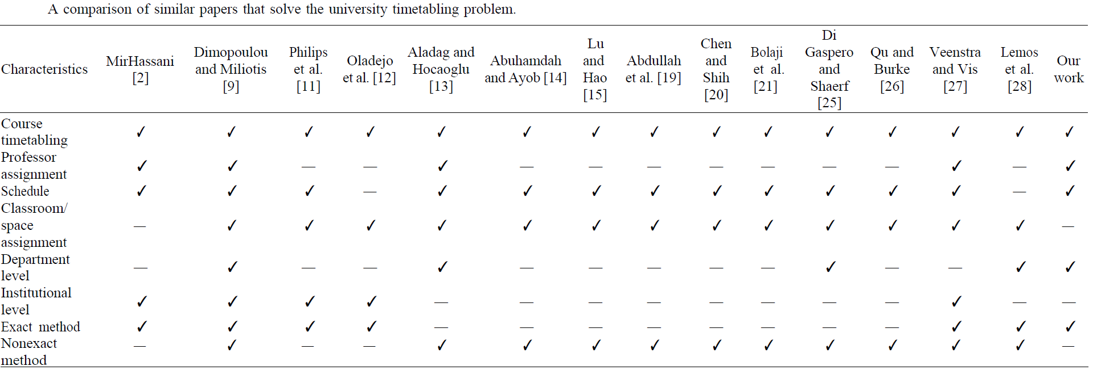
Contexto acadêmico 2.2: MÉTODOS DE resolução
Figura 3: comparação entre artigos que solucionam o problema de grade horária

Slide 14
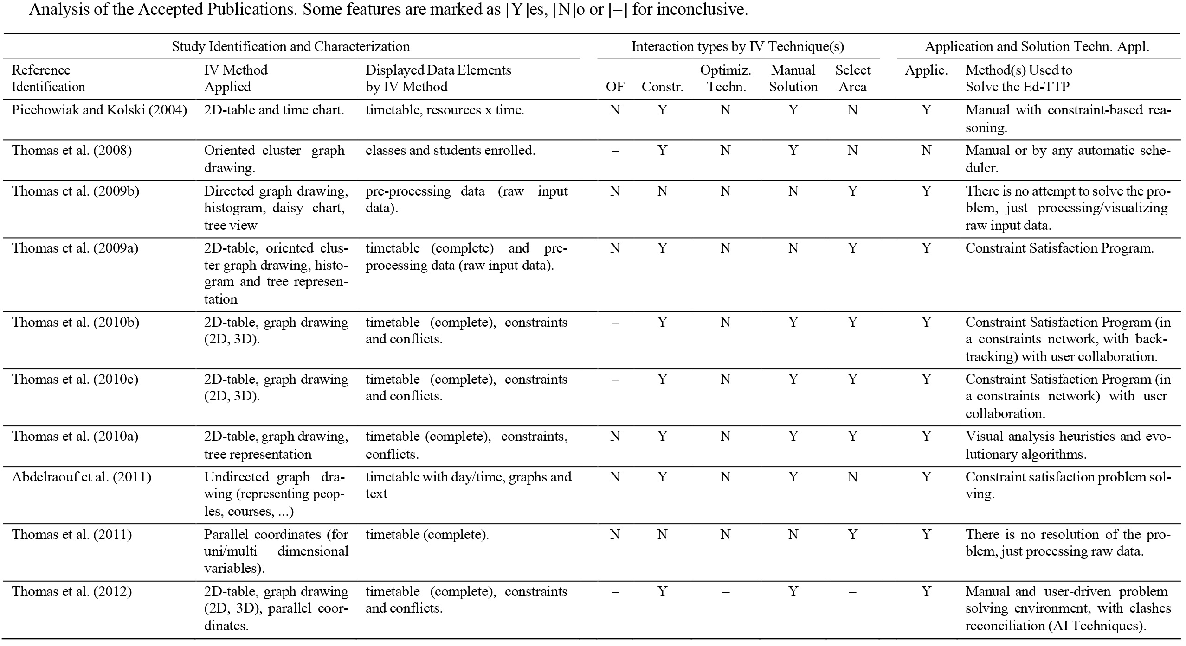
Contexto acadêmico 2.2: MÉTODOS DE resolução
Figura 4: análise de publicações relacionadas à Visualização da Informação

Slide 15
Contexto acadêmico 2.3: Desafios recorrentes
Problemas organizacionais (MIRANDA; REY; ROBLES, 2012)
Especificidade
Modelagem (MURRAY; MÜLLER; RUDOVÁ, 2007): À medida em que a complexidade aumenta, se torna cada vez mais difícil desenvolver uma solução efetiva
Resistência a mudanças e adoção de novas tecnologias
Falta de comprometimento
Interfaces pouco agradáveis
Interação Homem-Máquina (ANDRE; DINATA, 2018), (ALENCAR et al., 2019a)
Nível de dificuldade do problema

Slide 16
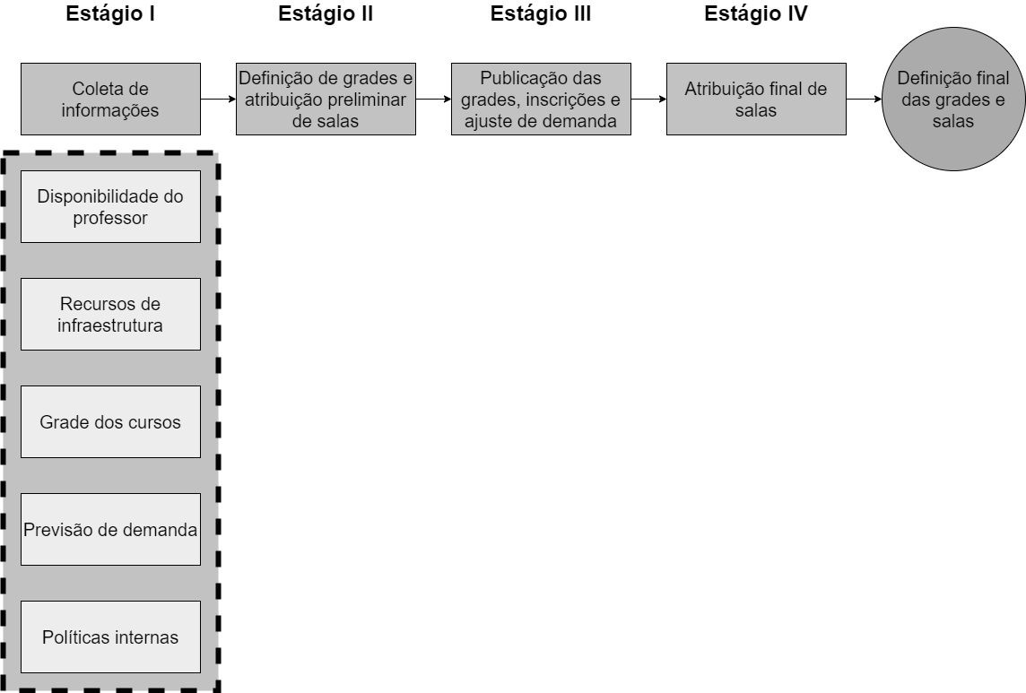
Modelagem 3.1: Estágios de execução
Figura 5: Estágios de execução organizacional
Fonte da figura 5: o autor, inspirado na ilustração de (MIRANDA; REY; ROBLES, 2012).

Slide 17
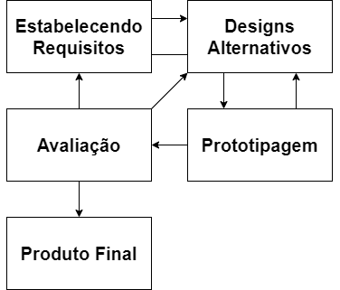
Modelagem 3.2: Iteração
Figura 6: Ciclo de ações durante o desenvolvimento
Fonte da figura 6: o autor, inspirado na ilustração de (ANDRE; DINATA, 2018).

Slide 18
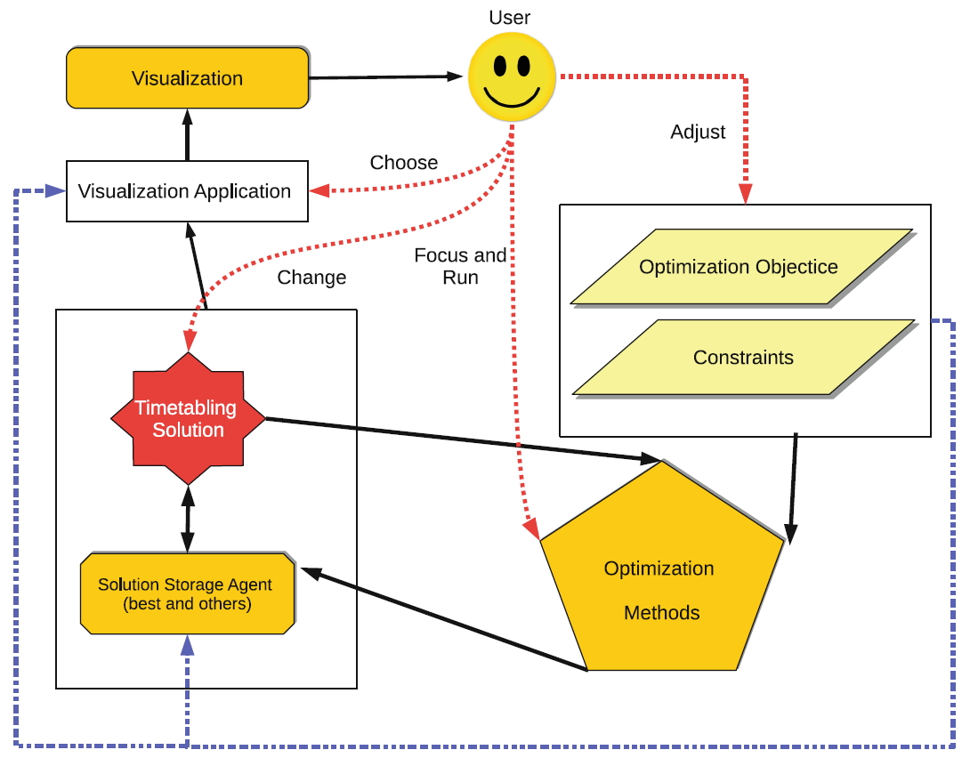
Modelagem 3.3: Funcionamento
Figura 7: funcionamento geral do sistema
Fonte da figura 7: (ALENCAR et al., 2019).

Slide 19
Referências bibliográficas: Introdução
BARHAM, A. M.; WESTWOOD, J. B. A Simple Heuristic to Facilitate Course Timetabling. The Journal of the Operational Research Society, v. 29, n. 11, p. 1055, nov. 1978. ISSN 01605682. Disponível em: <https://www.jstor.org/stable/3009353?origin=crossref>. Citado na página 5.
BULCK, D. V.; GOOSSENS, D. The international timetabling competition on sports timetabling (ITC2021). European Journal of Operational Research, v. 308, n. 3, p. 1249–1267, ago. 2023. ISSN 03772217. Disponível em: <https: //linkinghub.elsevier.com/retrieve/pii/S0377221722009201>. Citado na página 18
THOMAS, J. J.; KHADER, A. T.; BELATON, B. Visualization techniques on the examination timetabling pre-processing data. In: 2009 Sixth International Conference on Computer Graphics, Imaging and Visualization. [S.l.: s.n.], 2009. p. 454–458. Citado na página 7.
MIRANDA, J.; REY, P. A.; ROBLES, J. M. udpskeduler: A web architecture based decision support system for course and classroom scheduling. Decision Support Systems, v. 52, n. 2, p. 505–513, 2012. ISSN 0167-9236. Disponível em: <https://www.sciencedirect.com/science/article/pii/S0167923611001746>. Citado 2 vezes nas páginas 6 e 7.
BOURQUE, P.; FAIRLEY, R. E. (Ed.). SWEBOK: guide to the software engineering body of knowledge. Version 3.0. Los Alamitos, CA: IEEE Computer Society, 2014. OCLC: 880350861. ISBN 978-0-7695-5166-1. Citado na página 9.

Slide 20
Referências bibliográficas: Contexto Acadêmico
WREN, A. Scheduling, timetabling and rostering — A special relationship? In: GOOS, G. et al. (Ed.). Practice and Theory of Automated Timetabling. Berlin, Heidelberg: Springer Berlin Heidelberg, 1996. v. 1153, p. 46–75. ISBN 978-3-540-61794-5 978-3-540-70682-3. Series Title: Lecture Notes in Computer Science. Disponível em: <http://link.springer.com/10.1007/3-540-61794-9_51>. Citado 2 vezes nas páginas 11 e 12.ALENCAR et al., 2019a
ALEGRE, P. Desenvolvimento de um Modelo para o School Timetabling Problem Baseado na Meta-Heurística Simulated Annealing. Simulated Annealing, 2012. Citado na página 13.
ARRATIA-MARTINEZ, N. M.; MAYA-PADRON, C.; AVILA-TORRES, P. A. University Course Timetabling Problem with Professor Assignment. Mathematical Problems in Engineering, v. 2021, p. 1–9, jan. 2021. ISSN 1563-5147, 1024-123X. Disponível em: <https://www.hindawi.com/journals/mpe/2021/6617177/>. Citado 3 vezes nas páginas 11, 13 e 14.
ALENCAR, W. D. S. et al. Information Visualization for Highlighting Conflicts in Educational Timetabling Problems. In: BEBIS, G. et al. (Ed.). Advances in Visual Computing. Cham: Springer International Publishing, 2019. v. 11844, p. 275–288. ISBN 978-3-030-33719-3 978-3-030-33720-9. Series Title: Lecture Notes in Computer Science. Disponível em: <http://link.springer.com/10.1007/978-3-030-33720-9_21>. Citado 2 vezes nas páginas 17 e 18
MIRANDA, J.; REY, P. A.; ROBLES, J. M. udpSkeduler: A Web architecture based decision support system for course and classroom scheduling. Decision Support Systems, v. 52, n. 2, p. 505–513, jan. 2012. ISSN 01679236. Disponível em: <https://linkinghub.elsevier.com/retrieve/pii/S0167923611001746>. Citado 3 vezes nas páginas 5, 12 e 16.
MURRAY, K.; MÜLLER, T.; RUDOVÁ, H. Modeling and Solution of a Complex University Course Timetabling Problem. In: BURKE, E. K.; RUDOVá, H. (Ed.). Practice and Theory of Automated Timetabling VI. Berlin, Heidelberg: Springer Berlin Heidelberg, 2007. v. 3867, p. 189–209. ISBN 978-3-540-77344-3. Series Title: Lecture Notes in Computer Science. Disponível em: <http://link.springer.com/10.1007/978-3-540-77345-0_13>. Citado na página 14.
ANDRE, A.; DINATA, H. Interaction Design to Enhance UX of University Timetable Plotting System on Mobile Version. IOP Conference Series: Materials Science and Engineering, v. 407, p. 012174, set. 2018. ISSN 1757-899X. Disponível em: <https://iopscience.iop.org/article/10.1088/1757-899X/407/1/012174>. Citado 3 vezes nas páginas 8, 15 e 17.

Slide 21
Referências bibliográficas: Modelagem
MIRANDA, J.; REY, P. A.; ROBLES, J. M. udpSkeduler: A Web architecture based decision support system for course and classroom scheduling. Decision Support Systems, v. 52, n. 2, p. 505–513, jan. 2012. ISSN 01679236. Disponível em: <https://linkinghub.elsevier.com/retrieve/pii/S0167923611001746>. Citado 3 vezes nas páginas 5, 12 e 16.
ANDRE, A.; DINATA, H. Interaction Design to Enhance UX of University Timetable Plotting System on Mobile Version. IOP Conference Series: Materials Science and Engineering, v. 407, p. 012174, set. 2018. ISSN 1757-899X. Disponível em: <https://iopscience.iop.org/article/10.1088/1757-899X/407/1/012174>. Citado 3 vezes nas páginas 8, 15 e 17.
ALENCAR, W. D. S. et al. Information Visualization for Highlighting Conflicts in Educational Timetabling Problems. In: BEBIS, G. et al. (Ed.). Advances in Visual Computing. Cham: Springer International Publishing, 2019. v. 11844, p. 275–288. ISBN 978-3-030-33719-3 978-3-030-33720-9. Series Title: Lecture Notes in Computer Science. Disponível em: <http://link.springer.com/10.1007/978-3-030-33720-9_21>. Citado 2 vezes nas páginas 17 e 18.

Slide 22
Timetabling problem
desafios no desenvolvimento de um sistema de decisão voltado ao problema de organização de tabela de horários no ensino superior
João Vítor Fernandes Dias

